Slide 1
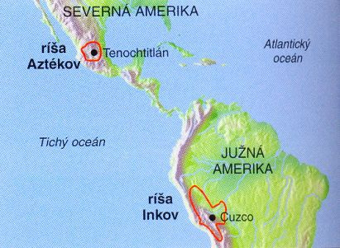
Objavitelia a Objavovaní

Slide 2
Mayovia
Územie dnešnej Quatemaly, Hondurasu a južného Mexika. Stredisko- CHitzen Itza- Pyramídy. Pestovali kukuricu , platidlo – kakaové bôby. Mali písmo, kalendár , vedeli , že Zem je guľatá, popísali dráhy Jupitera. Zničená hlavne kvôli nedostatku potravín.

Slide 3
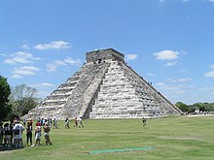
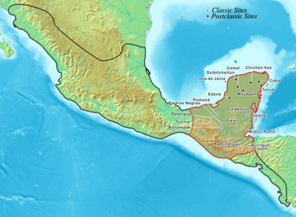
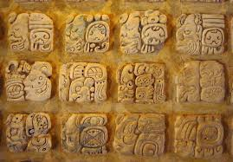
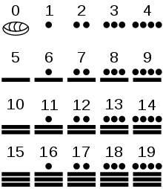
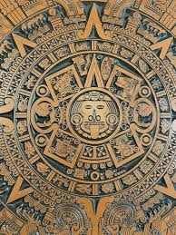
Chitzen Itza
Mayská ríša
Znaky
Mayský kalendár

Slide 4
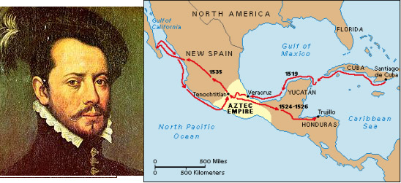
Po prvých objavoch nasledovali dobyvačné výpravy.
1519 – 1521 – Španiel Hernán Cortés dobyl ríšu Aztékov v dnešnom Mexiku, ríša bola veľmi vyspelá

Slide 5
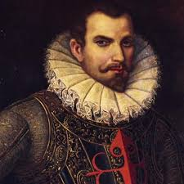
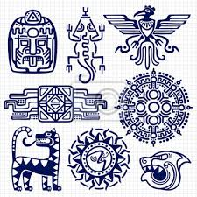
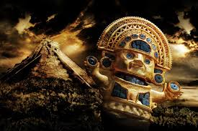
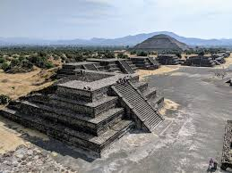
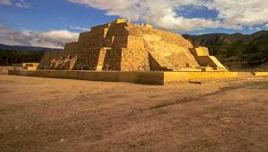
Hernán Cortés
Tenochtitlán
Tehuacán

Slide 6
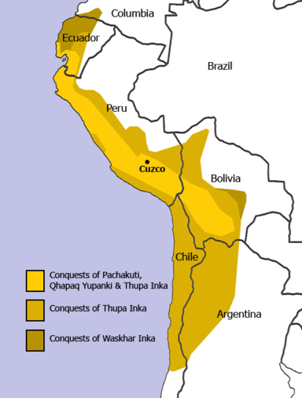
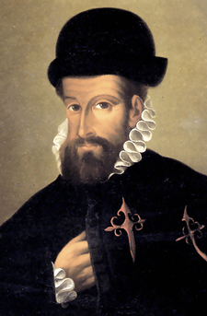
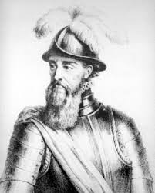
1531 – 1533 – Španiel Francisco Pizarro dobyl ríšu Inkov v Južnej Amerike na území Peru
Inkovia – vyspelé poľnohospodárstvo, terasové polia na svahoch Ánd
sieť ciest, tunelov, mostov, zavlažovacích kanálov v horách

Slide 7
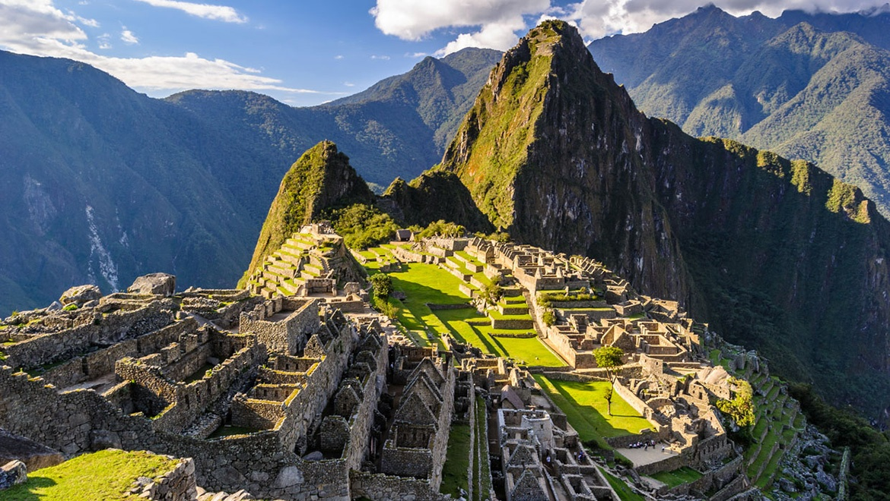
Pevnosť a sídlo Inkov v horách: Machu Picchu (maču pikču) – dlho zabudnutá, objavili ju až v 20. storočí

Slide 8
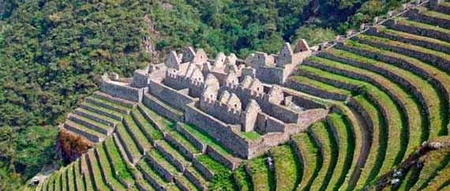
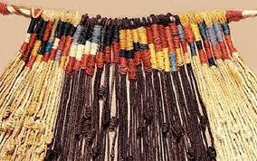
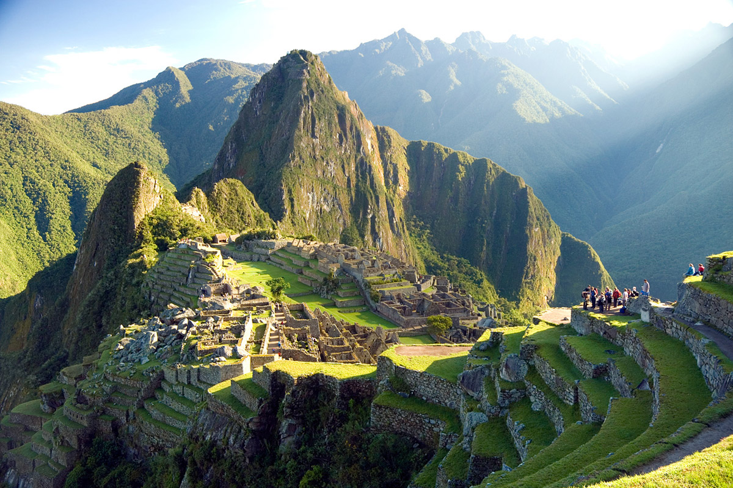
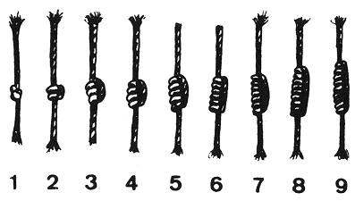
Kipu

Slide 9
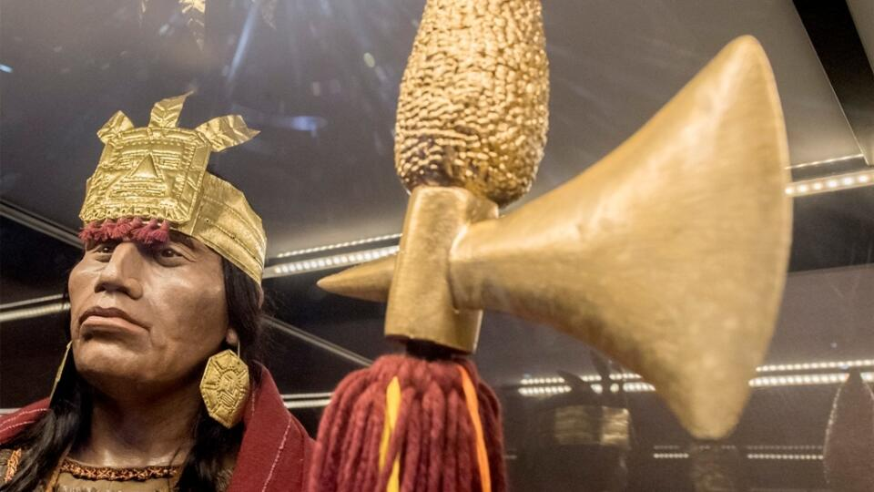
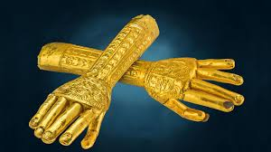
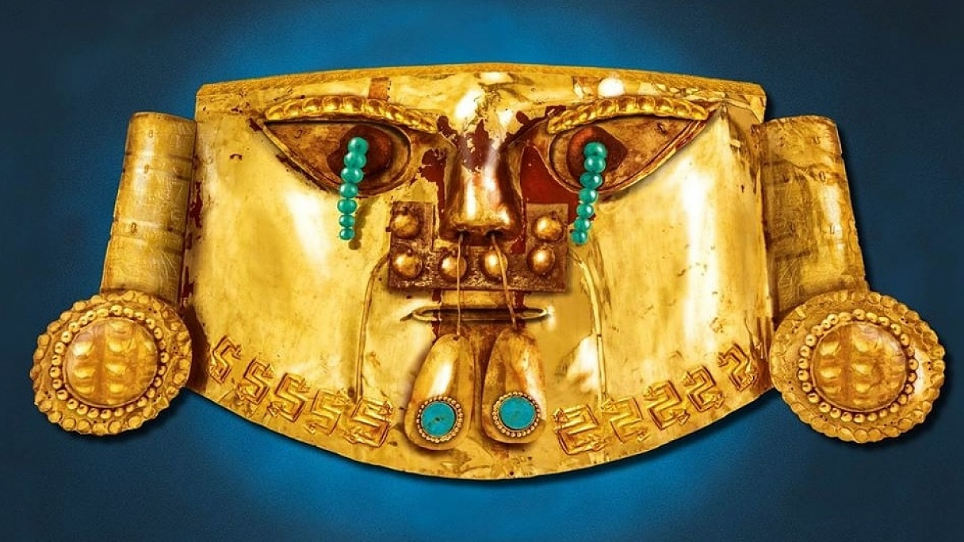
Zlato Inkov

Slide 10
Začiatok kolonializmu – podmanenie a ovládanie slabších území veľkým mocnejším štátom
najsilnejšou koloniálnou mocnosťou 16. storočia bolo Španielsko
k mocným štátom patrilo aj Portugalsko a neskôr Anglicko a Nizozemsko (Holansko)

Slide 11
Dôsledky zámorských objavov:
svet sa rozšíril
Európania si podmaňovali krajiny – zavádzanie kresťanstva
spoznávanie odlišných civilizácií
nové plodiny
choroby – zo zámoria (syfilis), do zámoria (chrípka, kiahne, záškrt)
bohatstvo do Európy (drahé kovy), z Ázie (hodváb, korenie), z Afriky (otrokov)

